Slide 1


玻璃外观检测视觉方案（2D）
►
VISION PLAN

Slide 2
目录：
一．项目描述 二．项目验证
三．配置清单 四．逻辑流程
五. 评估结果&注意事项 六．售后服务说明

Slide 3
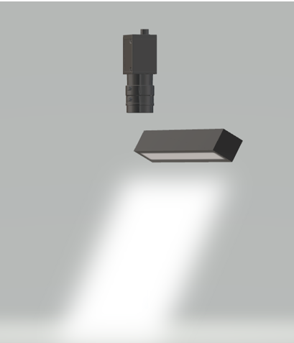
一．项目描述：
●产品名称：玻璃
●检测内容：划痕
●产品材质：玻璃
●产品颜色：透明
●检测区域(mm × mm)：700.0 * 700.0
●最大工作距离(mm)：2600
●最小工作距离(mm)：300
●来料方式：传送带
●最小缺陷分辨要求(mm)：0.2
●检测节拍(pcs/min)：30
●检测时产品运动速度(m/s)：0.3
●工作距离(mm)：780
方案布局图

Slide 4

二．项目验证：
参数名称 | 参数值
面阵相机型号 | MV-CU200-20GC
面阵相机类型 | 面阵相机
相机接口类型 | GigE
相机像素 | 5120 * 3840
镜头型号 | FA1645A
镜头品牌 | CHIOPT
镜头焦距 | 16mm
镜头接口 | C
A(工作距离) = 780mm, B(视野宽度) = 256.67mm, C(视野长度) = 385mm
视野图

Slide 5

二．项目验证：
检测流程示意
检测流程

Slide 6
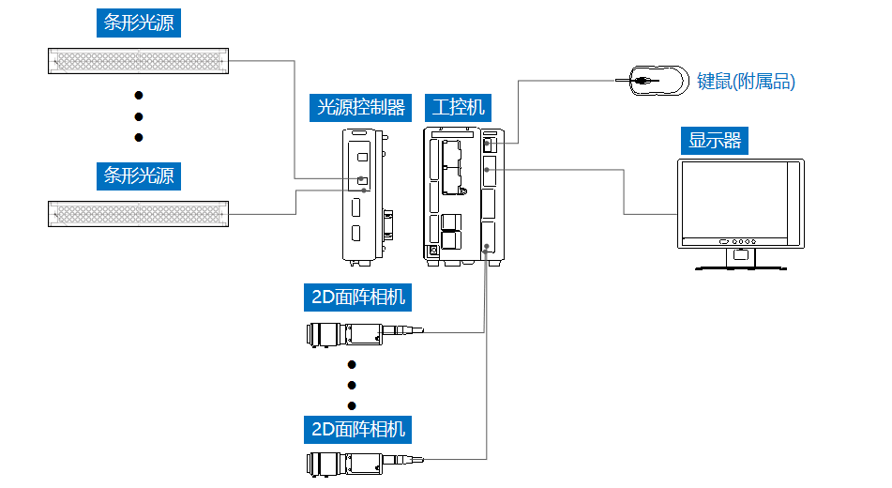
三．配置清单：
系统构成

Slide 7

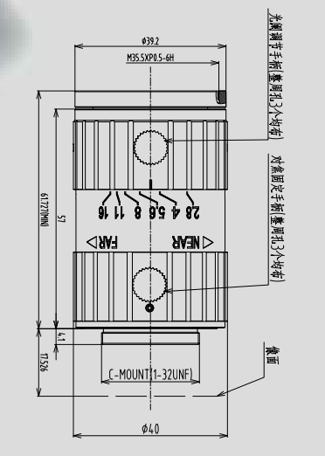
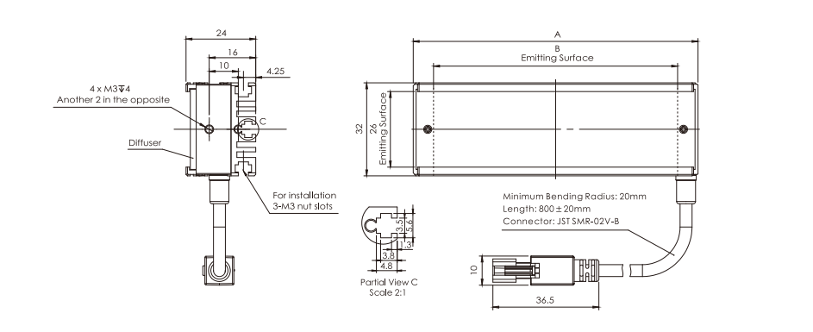
三．配置清单：
尺寸图
相机尺寸图
光源尺寸图
镜头尺寸图

Slide 8
三．配置清单：
序号 | 名称 | 型号 | 单位 | 数量 | 厂家
1 | 面阵相机 | MV-CU200-20GC | 台 | 6 | hikvision
2 | 镜头 | FA1645A | 个 | 6 | CHIOPT
3 | 光源 | OPT-LIT51832 | 个 | 6 | OPT
4 | 工控机 | - | 台 | 1 | -
5 | 显示器 | - | 台 | 1 | -
6 | 软件 | MechMind-DLK | 套 | 1 | MechMind

Slide 9
四．逻辑流程：
逻辑流程
├── 图像采集
│ └── 使用高分辨率工业相机（建议1200万像素以上）配合背光/环形光照明，确保透明玻璃划痕特征清晰可见。设置ROI区域为700×700mm检测范围，通过远心镜头补偿大工作距离（300-2600mm）导致的畸变
├── 预处理
│ ├── 采用直方图均衡化增强对比度
│ ├── 应用高斯滤波消除噪声
│ └── ROI截取（根据传送带运动轨迹动态调整ROI位置）
├── 缺陷分割
│ ├── 新建工程并添加缺陷分割模块
│ ├── 导入包含划痕缺陷的玻璃图像数据（建议OK/NG比例1:1）
│ ├── 使用掩膜工具排除玻璃边缘干扰区域
│ ├── 标注缺陷区域时采用智能标注工具（缺陷特征明显时）或画笔工具（复杂边缘）
│ ├── 训练参数设置：
│ │ ├── 输入图像尺寸调整至1024×1024（确保0.2mm缺陷可识别）
│ │ ├── 数据增强启用旋转/翻转（补偿传送带运动导致的视角变化）
│ │ └── 批量大小设为8（平衡速度与精度）
│ └── 验证后通过"编辑阈值"设置缺陷面积判定标准
├── 结果处理
│ ├── 根据缺陷面积/长度设置OK/NG判定规则
│ └── 输出缺陷位置坐标用于后续定位处理
└── 统计处理
└── 记录每批次检测良品率及缺陷类型分布

Slide 10
五．评估结果&注意事项：
05 评估结果 & 注意事项
现场环境
相机安装
物料一致性
暂无现场环境相关信息
暂无相机安装相关信息
暂无物料一致性相关信息

Slide 11
六．售后服务说明：
该设备上线后使用初期，我们会派专人进行全程跟踪： 处理解决可能发生的设备异常； 对现场人员进行培训指导。 设备交付后：售后服务一年。 若客户提出设备升级需求，我们会及时为您提供升级新方案。
联系我们： 邮箱：image@ytzrtx.com 电话：0535-2162897 地址：烟台致瑞图像技术有限公司

Slide 12
THANKS

